Slide 1
Сказочные истории Новогодние праздники в детском саду №119 города Нижнего Новгорода

Slide 2
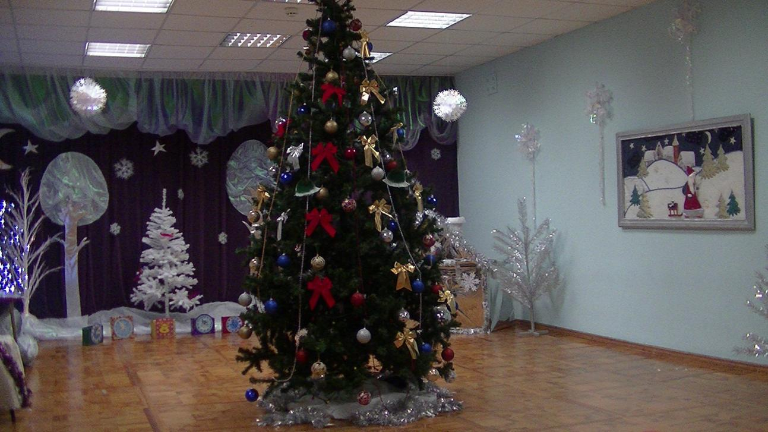
Праздник приближается-
Ёлка наряжается.
Новый Год у ворот
Ребятишек елка ждет!

Slide 3
К нам зашел Новый Год
И завел хоровод
Зазвенели голоса
Засверкали глаза!

Slide 4
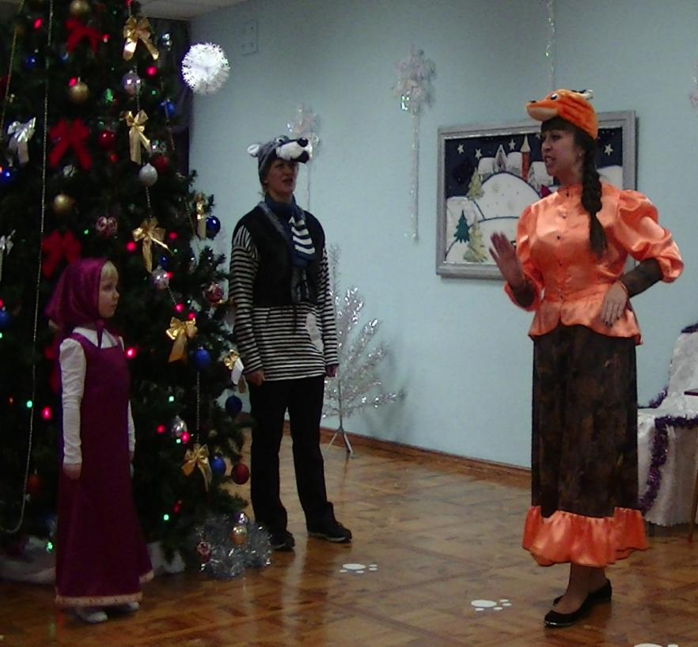
К нам на праздничную ёлку
Ждём гостей из разных мест
Все не сердятся нисколько.
Никого никто не ест.

Slide 5
С мишкой музыку включив, Всё на свете позабыв, Танцевать пустились мы Рады празднику зимы!

Slide 6
В тридесятом царстве , Царстве-государстве Жили-поживали Василиса и Кощей И Царевич Елисей

Slide 7
Наша Машенька – краса
Просто загляденье!
Да и Мишенька хорош:
Бурый и лохматый,
Он - хозяин всех лесов-
Мишка косолапый!
ам

Slide 8
У веселого Петрушки Разноцветные игрушки, Погремушечка в руке У Петрушки в колпаке.
Погремушечку возьми, Сильно – сильно потряси. Погремушечка звени – Весь народ развесели!

Slide 9
Звездочки волшебные летают Дорогу Дед Морозу освещают!

Slide 10
Я – зловредная Яга, костяная нога! Реактивная метла меня быстро донесла Я вас всех перепугаю, ух, какая же я злая!

Slide 11
Мой брат – пират, и я – пират. Стоим под парусами. Я быть пиратом очень рад В тельняшке и с усами.

Slide 12
Кто пришел? Что принес? Знаем мы, Дед Мороз, Дед седой, с бородой. Он наш гость дорогой Он нам елку зажжет, С нами песни споет.

Slide 13
С нетерпеньем ждем мы праздник Чтоб подарок получить Но приятнее гораздо Самому его дарить!

